Slide 1
Informatica en Communicatie Academie
Java Stream API
Een korte introductie

Slide 2
De Stream API
Is een functionele aanpak voor het itereren over een lijst/verzameling van Objecten.
Maakt gebruik van Lambda Expressies voor het verwerken van een elemen uit een lijst/verzameling.

Slide 3
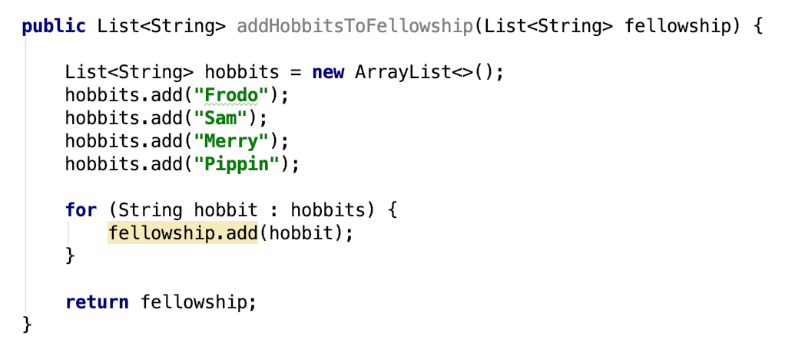
Een traditionele aanpak

Slide 4
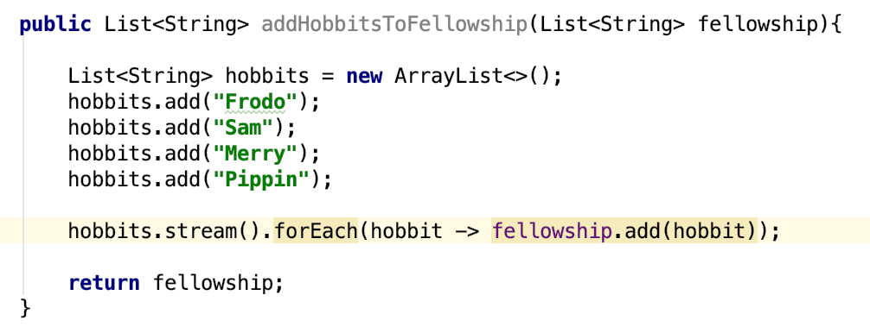
Een aanpak met Streams
Notes:
Merk dus op dat je van een ArrayList (meer algemeen: van een Collection) een Stream kunt maken d.m.v de stream() methode.

Slide 5
Inhoud
Het maken van Streams
Operaties op Streams
Niet-terminerende operaties op Streams
Terminerende operaties op Streams

Slide 6
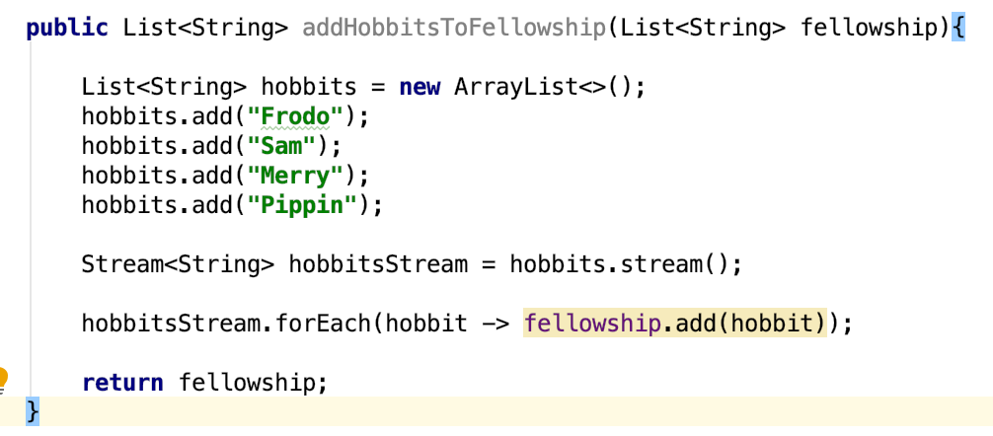
Het maken van een Stream (3 voorbeelden)
Roep de methode .stream() aan op een instantie van java.util.Collection.
Notes:
Er zijn veel verschillende manieren om een Stream te maken. Deze drie voorbeelden zijn illustratief en waarschijnlijk het meest toepasbaar.
Meer voorbeelden zijn te vinden in dit artikel: https://www.geeksforgeeks.org/10-ways-to-create-a-stream-in-java/

Slide 7
Het maken van een Stream
Gebruik een IntStream voor het genereren van een ”stroom” van Integers.
IntStream intStream = IntStream.range(0, 37);
Gebuik Stream.of() om een Stream te maken van een array:
String[] hobbitArray = {“Frode”, “Sam”, “Merry”,”Pippin”};
Stream<String> streamOfArray = Stream.of(hobbitArray );
Notes:
De methode Stream.of() kan voor meer gebruikt worden dan enkel een Array. Van de API:
static <T> Stream<T>of(T... values)
Returns a sequential ordered stream whose elements are the specified values.
static <T> Stream<T>of(T t)Returns a sequential Stream containing a single element.

Slide 8
Operaties op Streams
Merk op: Streams zijn normale Objecten met normale Methoden. Deze methodes voeren operaties uit op de elementen uit de Stream.
Modifier and Type | Method and Description
boolean | allMatch(Predicate<? super T> predicate)Returns whether all elements of this stream match the provided predicate.
boolean | anyMatch(Predicate<? super T> predicate)Returns whether any elements of this stream match the provided predicate.
static <T> Stream.Builder<T> | builder()Returns a builder for a Stream.
<R,A> R | collect(Collector<? super T,A,R> collector)Performs a mutable reduction operation on the elements of this stream using a Collector.
<R> R | collect(Supplier<R> supplier, BiConsumer<R,? super T> accumulator, BiConsumer<R,R> combiner)Performs a mutable reduction operation on the elements of this stream.
static <T> Stream<T> | concat(Stream<? extends T> a, Stream<? extends T> b)Creates a lazily concatenated stream whose elements are all the elements of the first stream followed by all the elements of the second stream.
.. | …

Slide 9
Operaties op Streams
De Operaties kunnen grofweg onderverdeel worden in twee varianten:
Operaties die zelf ook weer een Stream als returnwaarde hebben. Dit zijn Niet-terminerende operaties.
Operaties die geen Stream als returnwaarde hebben. Dit zijn de Terminerende operaties

Slide 10
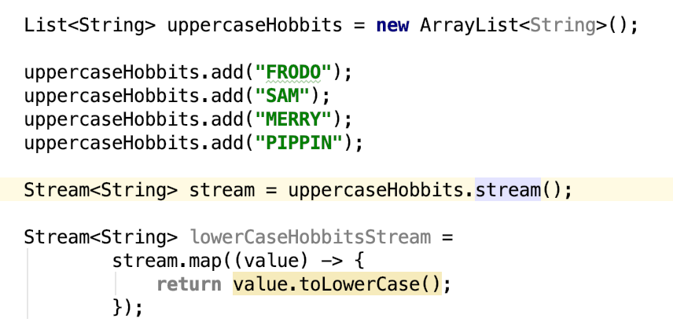
Niet-terminerende operaties
Sommige operaties (methoden) retourneren zelf ook weer een Stream. Op deze manier kun je ook hier weer operaties op uitvoeren.
Notes:
Merk op hoe de map() methode zelf ook weer een Stream getourneert. De parameter van de map() is een Lambda expressie waarmee je aangeeft hoe er gemapt moet worden.

Slide 11
Niet-terminerende operaties (4 voorbeelden)
map()
Converteer ieder element uit de Stream naar een ander Object.
filter()
Creëer een nieuwe Stream met enkel elementen die voldoen aan het predicaat dat als parameter aan filter wordt meegegeven.
distinct()
Creëer een nieuwe Stream met enkel de unieke Objecten uit de Stream.
limit()
Creëer een nieuwe Stream met het aantal elementen dat als parameter aan limit() wordt meegegeven.
…
Notes:
Merk op hoe de map() methode zelf ook weer een Stream getourneert. De parameter van de map() is een Lambda expressie waarmee je aangeeft hoe er gemapt moet worden.

Slide 12
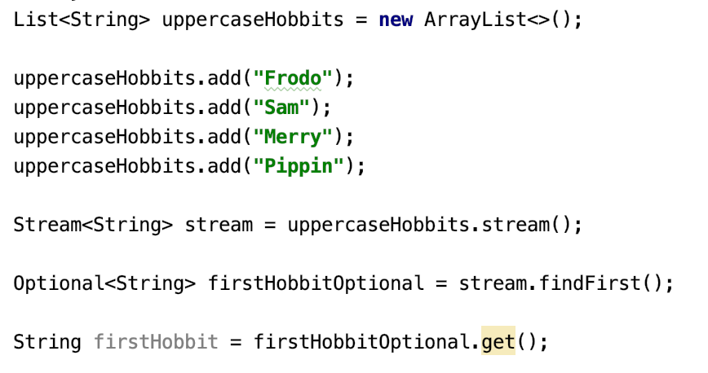
Terminerende operaties
Sommige operaties (methoden) retourneren geen Stream, maar bijvoorbeeld een enkel element. Vaak is dit een Optional, een Java Object dat gebruikt kan worden om een null-waarde niet tot een NullPointerException te laten leiden.
Notes:
De Optional zit sinds versie 8 in Java. Voor meer informatie: https://www.baeldung.com/java-optional.

Slide 13
Terminerende operaties (4 voorbeelden)
forEach()
Voer voor ieder element uit de Stream de als parameter meegegeven Lambda expressie.
min()
Retourneer het kleinste element uit de Stream. Als parameter moet een Comparator worden meegegeven die gebruikt wordt voor het bepalen van het minimum.
max()
Retourneer het grootste element uit de Stream. Als parameter moet een Comparator worden meegegeven die gebruikt wordt voor het bepalen van het maximum.
reduce()
Voeg alle elementen uit de Stream samen tot één element.
…
Notes:
Merk op hoe de map() methode zelf ook weer een Stream getourneert. De parameter van de map() is een Lambda expressie waarmee je aangeeft hoe er gemapt moet worden.

